Slide 1
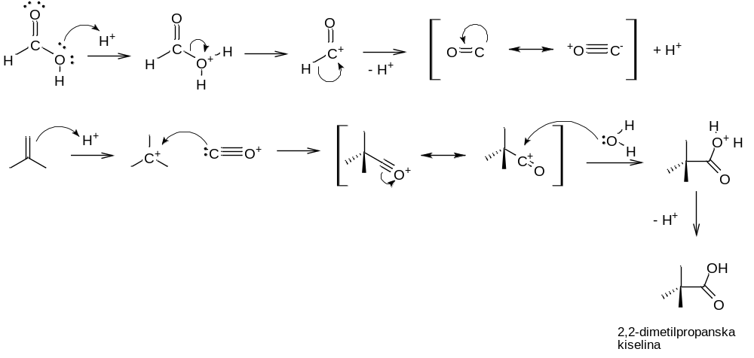
KARBOKSILNE KISELINE I NJIHOVI DERIVATI
Karboksilne kiseline su jedinjenja koja kao funkcionalnu grupu sadrže karboksilnu grupu –COOH (karbonilna i hidroksilna grupa vezane za isti C-atom). Zamenom hidroksilne grupe odgovarajućom grupom izvode se derivati karboksilnih kiselina. Posebnu grupu čine nitrili, koji kao funkcionalnu grupu imaju cijano-grupu –CΞN. Ugljenik i kiseonik karbonilne grupe su sp² hibridizovani. Atom kiseonika hidrokislne grupe je sp³- hibridizovan. Karboksilna grupa je polarna i ima planarnu geometriju.
DOBIJANJE
-Kochova sinteza karboksilnih kiselina – Postupak se zasniva na sposobnosti mravlje kiseline da se u prisustvu jake mineralne kiseline razgradi na ugljen-monoksid i vodu. U narednoj fazi reakcije, C=O reaguje se karbokatjonom koji je generisan u samoj reakcionoj smeši. U završnoj fazi reakcije, voda vrši nukleofilni napad na intermedijerni katjon. Ukoliko postoji mogućnost da se karbokatjon stabilizuje rezonancijom ili premeštanjem dobija se smeša proizvoda.

Slide 2
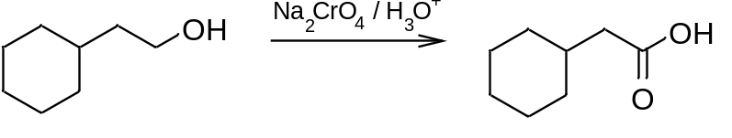
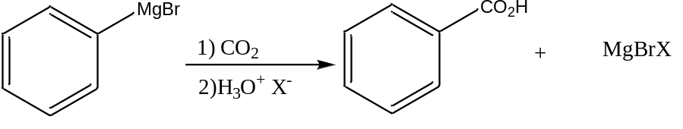
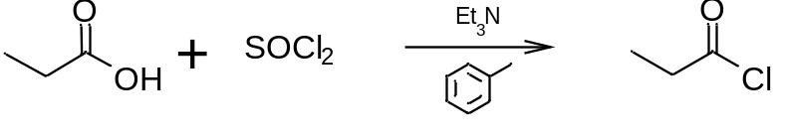
-Oksidacija primarnih alkohola – vodenim rastvorima soli Cr(VI) u prisustvu mineralnih kiselina dobijaju se karboksilne kiseline. Intermedijer u reakciji je odgovarajući aldehid koji pod navedenim uslovima odmah podležu daljoj oksidaciji do karboksilnih kiselina.
-Reakcija grinjarevog reagensa sa ugljen-dioksidom – reakcijom grinjarevog reagensa sa ugljen-dioksidom dobijaju se odgovarajuće karboksilne kiseline.
-Dobijanje alkanoil-halogenida – Reakcijom karboksilnih kiselina sa SOCl₂, PCl₃ ili PBr₃, dobijaju se alkanoil-halogenidi (kiselinski halogenidi). Kao rastvarači upotrebljavaju se inertni ugljovodonični rastvarači, najčešće toluen. U reakcionu smešu se dodaju tercijarni amini (npr. trietilamin - Et₃N) čija je uloga da zadrže oslobođeni HCl_{(g)} ili HBr_{(g)} u reakcionoj smeši i time povećaju njihovu koncentraciju i nukleofilnu jačinu.

Slide 3
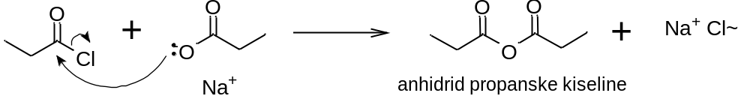
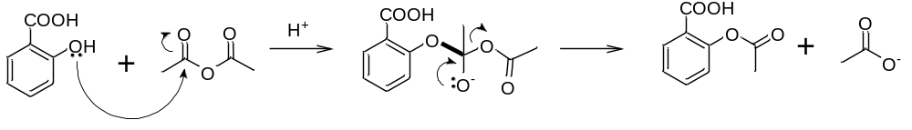
-Dobijanje anhidrida karboksilnih kiselina – Anhidridi karboksilnih kiselina dobijaju se reakcijom alkanoil-halogenida i karboksilnih kiselina. Reakcija se može ubrzati ako se upotrebe alkalne soli karboksilnih kiselina.
-Dobijanje estara karboksilnih kiselina – estri se dobijaju reakcijom karboksilnih kiselina i alkohola, u prisustvu mineralnih kiselina i uz zagrevanje. U praksi se umesto kiselina upotrebljavaju odgovarajući alkanoil-halogenidi ili anhidridi.

Slide 4
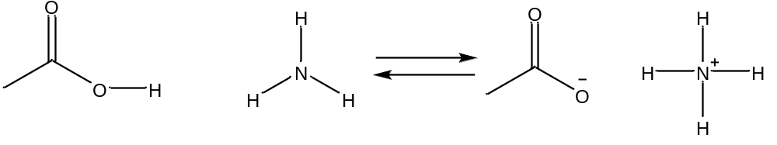
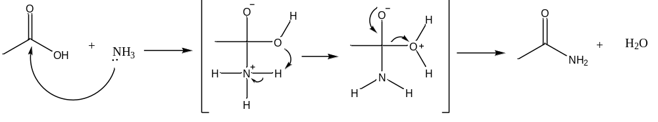
-Dobijanje karboksamida– karboksilne kiseline u reakciji sa aminima inicijalno grade soli. Pri zagrevanju, dolazi do formiranja karboksamida. Pored amonijaka reaguju i primarni i sekundarni amini, dok tercijerni ne reaguju jer ne sadrže vodonik.
REAKCIJE
-Halogenovanje u alfa položaju (Hell-Volhard-Zellinski) – Reakcija za funkcionalizaciju različitih karboksilnih kiselina, koje sadrže bar jedan H atom u alfa polozaju u odnosu na karboksilnu grupu. Na ovaj način mogu se dobiti 2-hlor i 2-brom karboksilne kiseline. Reakcija se odvija preko intermedijernog kiselinskog halogenida u prisustvu elementarnog broma ili hlora.

Slide 5
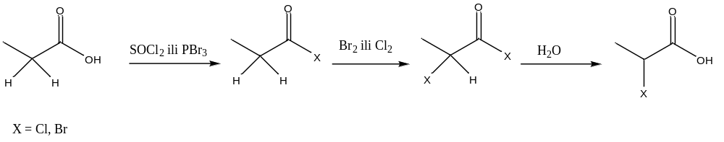
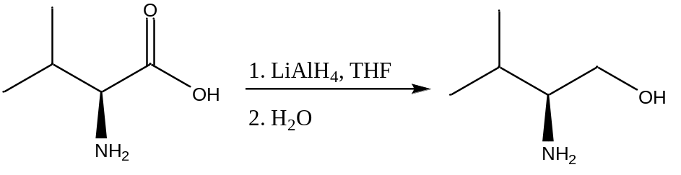
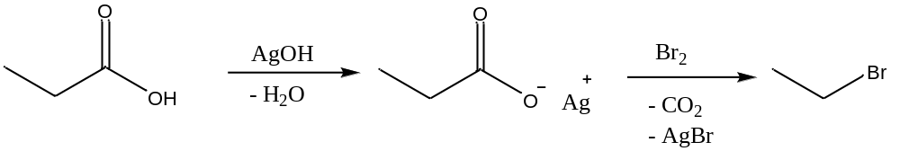
-Redukcija karboksilnih kiselina do alkohola – karboksilne kiseline se mogu lako redukovati do primarnih alkohola korišćenjem jakih redukcionih sredstava kao što su litijum aluminijum hidrid ili kompleksi borana.
-Hunsdiecker-ova reakcija – reakcija dobijanja halogen-alkana dekarboksilacijom soli karboksilnih kiselina.

